Slide 1

ProgressTracker
Мобильное приложение для трекинга прогресса в изучении новых навыков
E.Ю. Дуреева
П.Н. Мироненко
А.А. Лагонская

Slide 2
Проблема
Многие люди прокачивают свои умения в разных направления, но сталкиваются с трудностями отслеживания прогресса своих достижений и обмена знаниями между собой.
2

Slide 3
Предлагаемое решение
ProgressTracker – это мобильное приложение, которое позволяет
пользователям отслеживать прогресс в достижениях своих целей,
даёт возможность создавать планы самому и делиться ими.
5

Slide 4
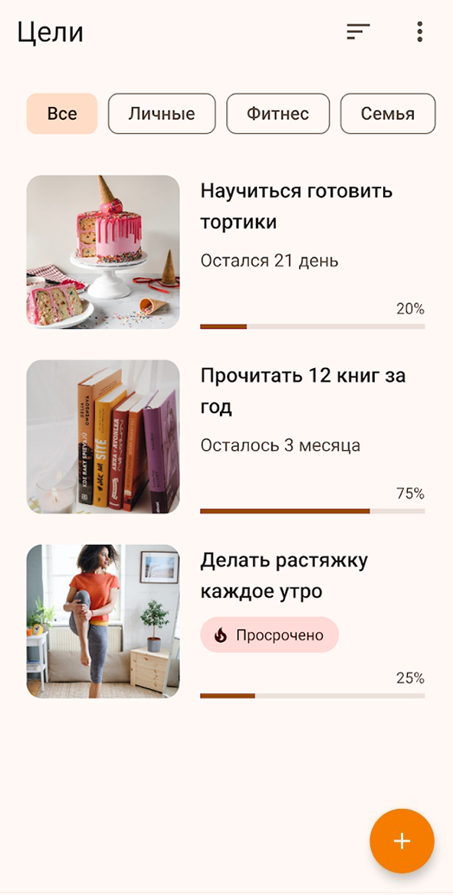
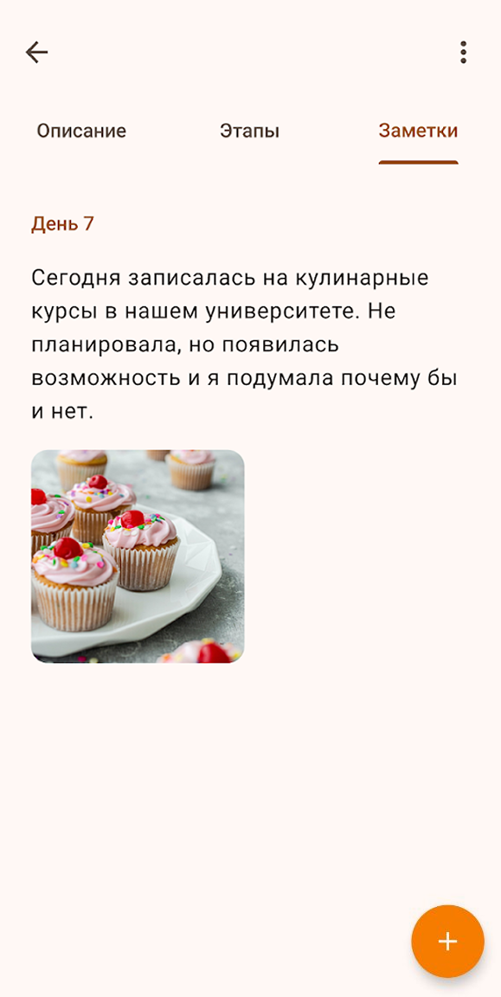
Обзор аналогов. Цели и достижения
3

Slide 5
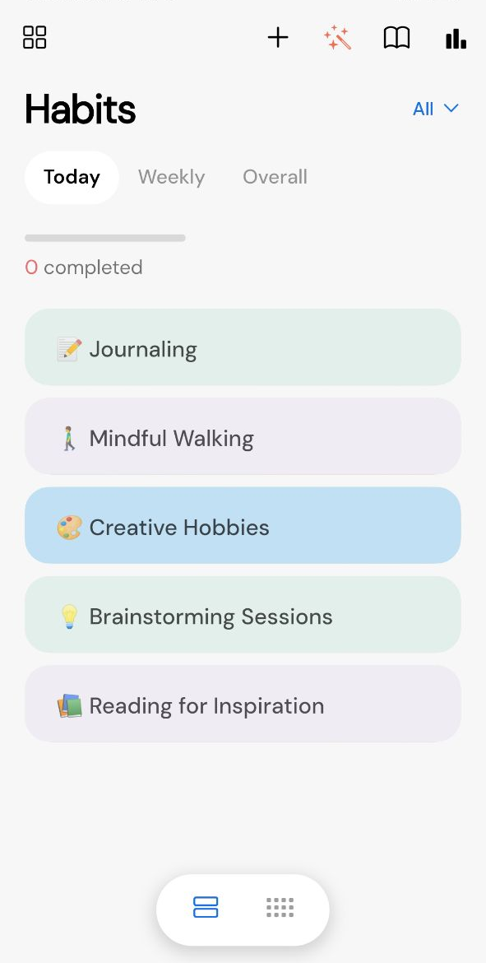
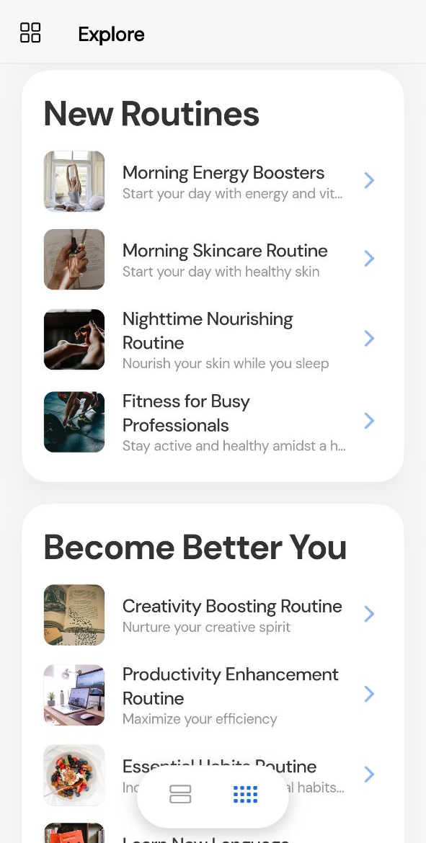
Обзор аналогов. TheFor: Habit Tracker
4

Slide 6
Конкурентное преимущество
ProgressTracker предлагает все, что и наши конкуренты, но учитывая их ошибки. Поэтому у нас есть визуальное отслеживание прогресса, а также предоставляется возможность делиться своими целями и пользоваться уже готовыми других пользователей.
6

Slide 7




Технологии и инновации
Используем Flutter для фронтенда и разработки кросс-платформенного мобильного приложения, Python и Django для бэкенд, PostgreSQL для базы данных.
7

Slide 8
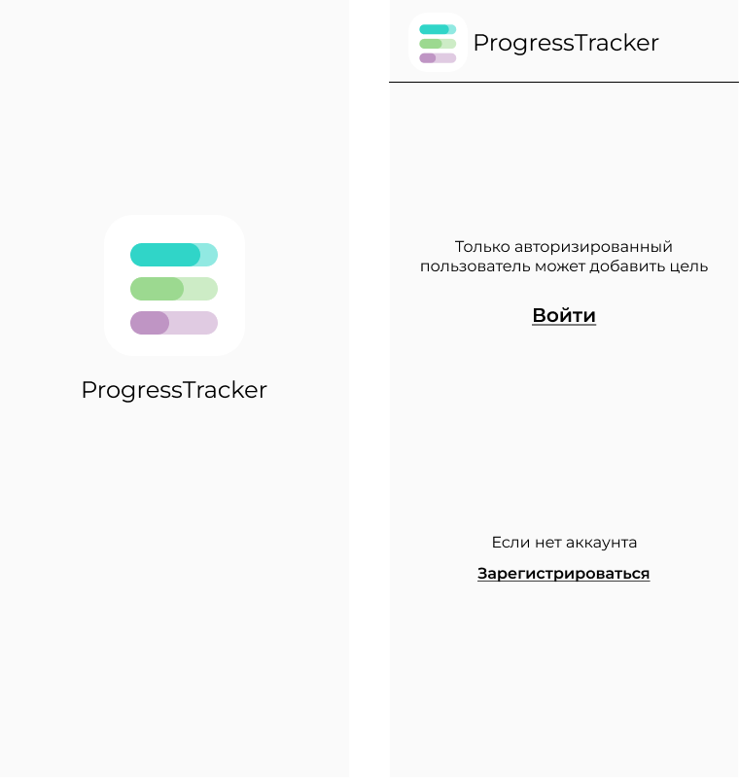
Стартовые экраны
8

Slide 9
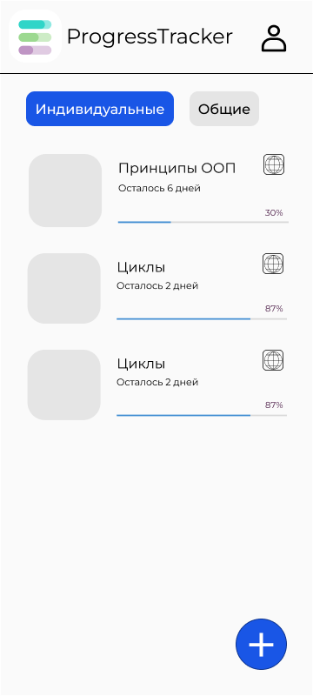
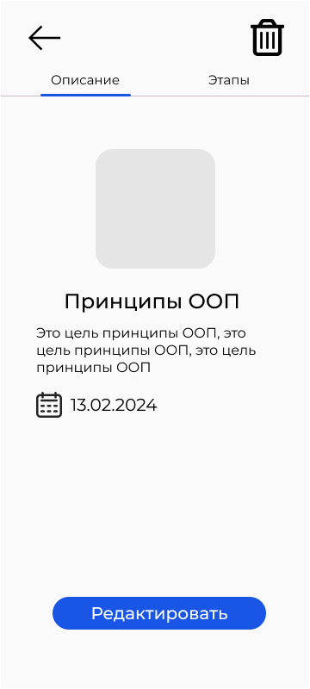
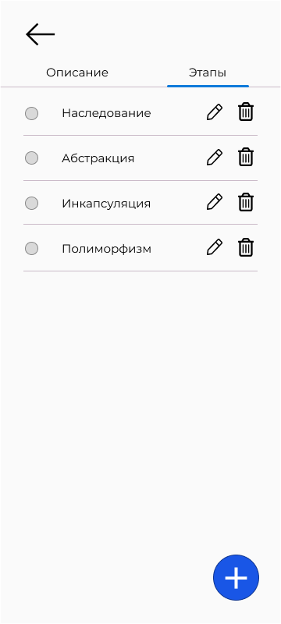
Экраны индивидуальных планов
9

Slide 10
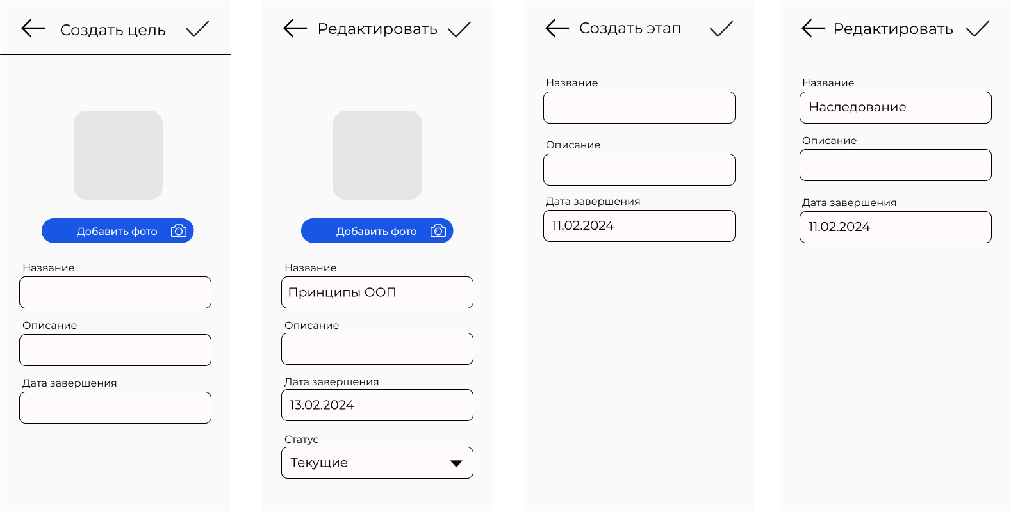
Создание и редактирование планов
10

Slide 11
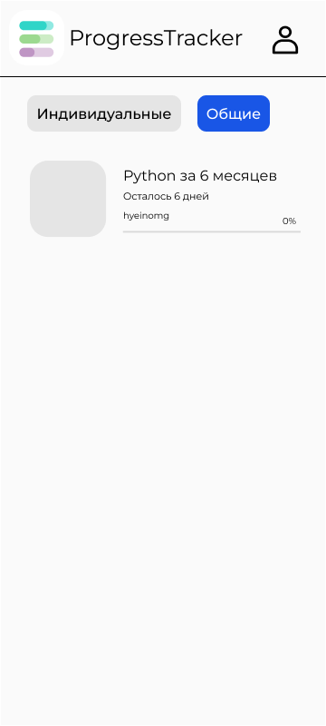
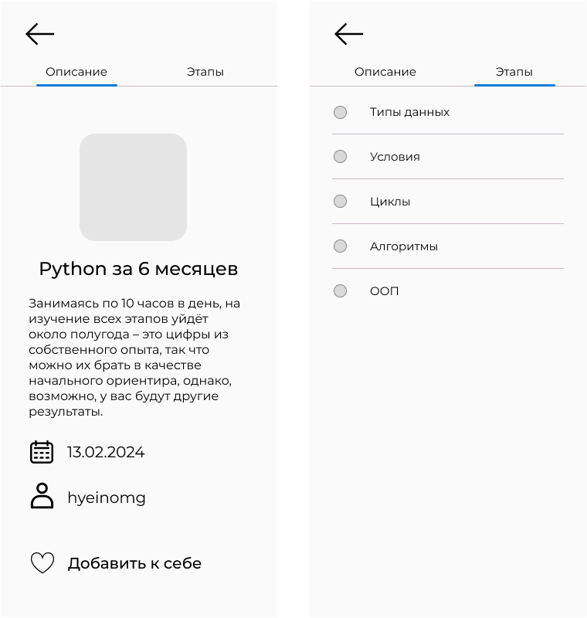
Экраны общих планов
11

Slide 12
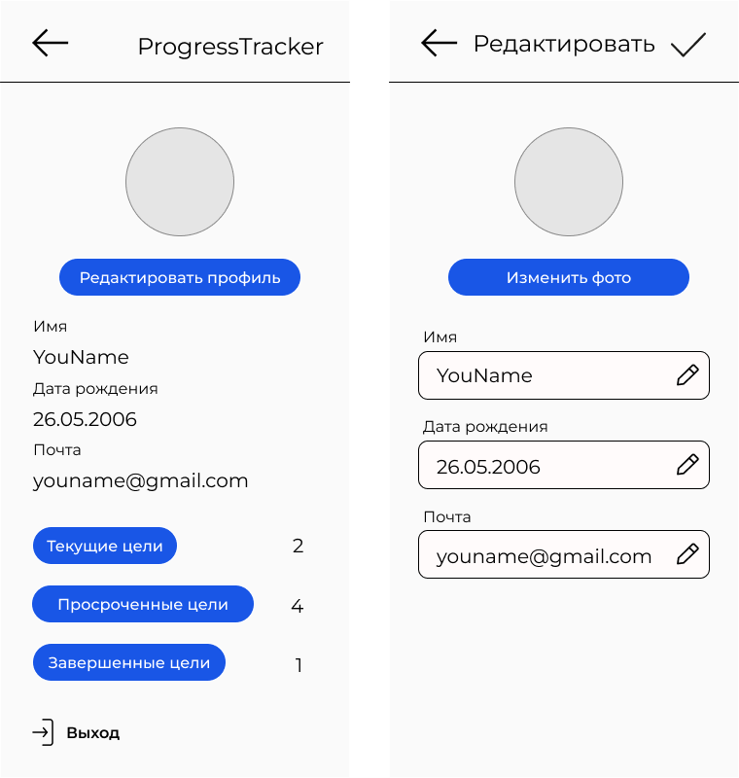
Профиль пользователя
12

Slide 13
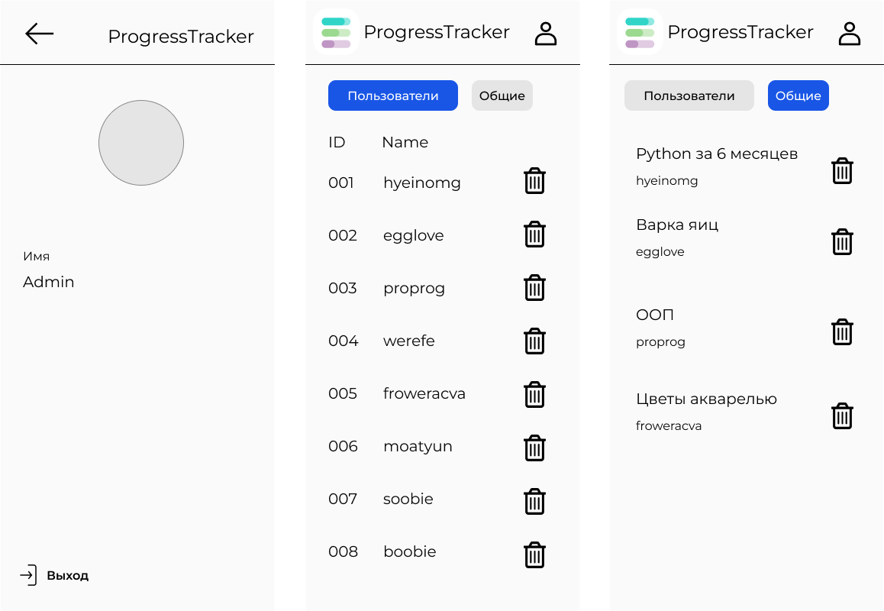
Экраны администратора
13

Slide 14
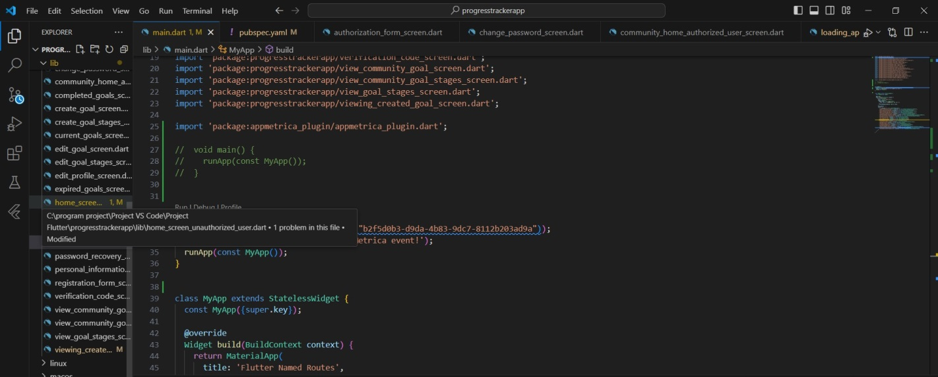
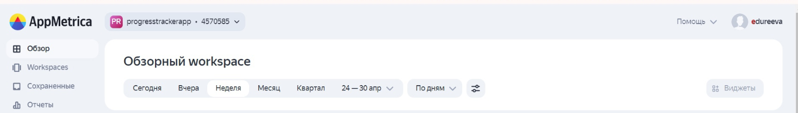
Аналитика продукта
14

Slide 15
Выводы
ProgressTracker предлагает уникальное решение для объединения
людей с общими интересами и продуктивного достижения своих
целей обучения. Присоединяйтесь к нам, чтоб достигать вершин
быстрее и эффективнее всех.
15

Slide 16
ProgressTracker
Мобильное приложение для трекинга прогресса в изучении новых навыков
E.Ю. Дуреева
П.Н. Мироненко
А.А. Лагонская

